Slide 1
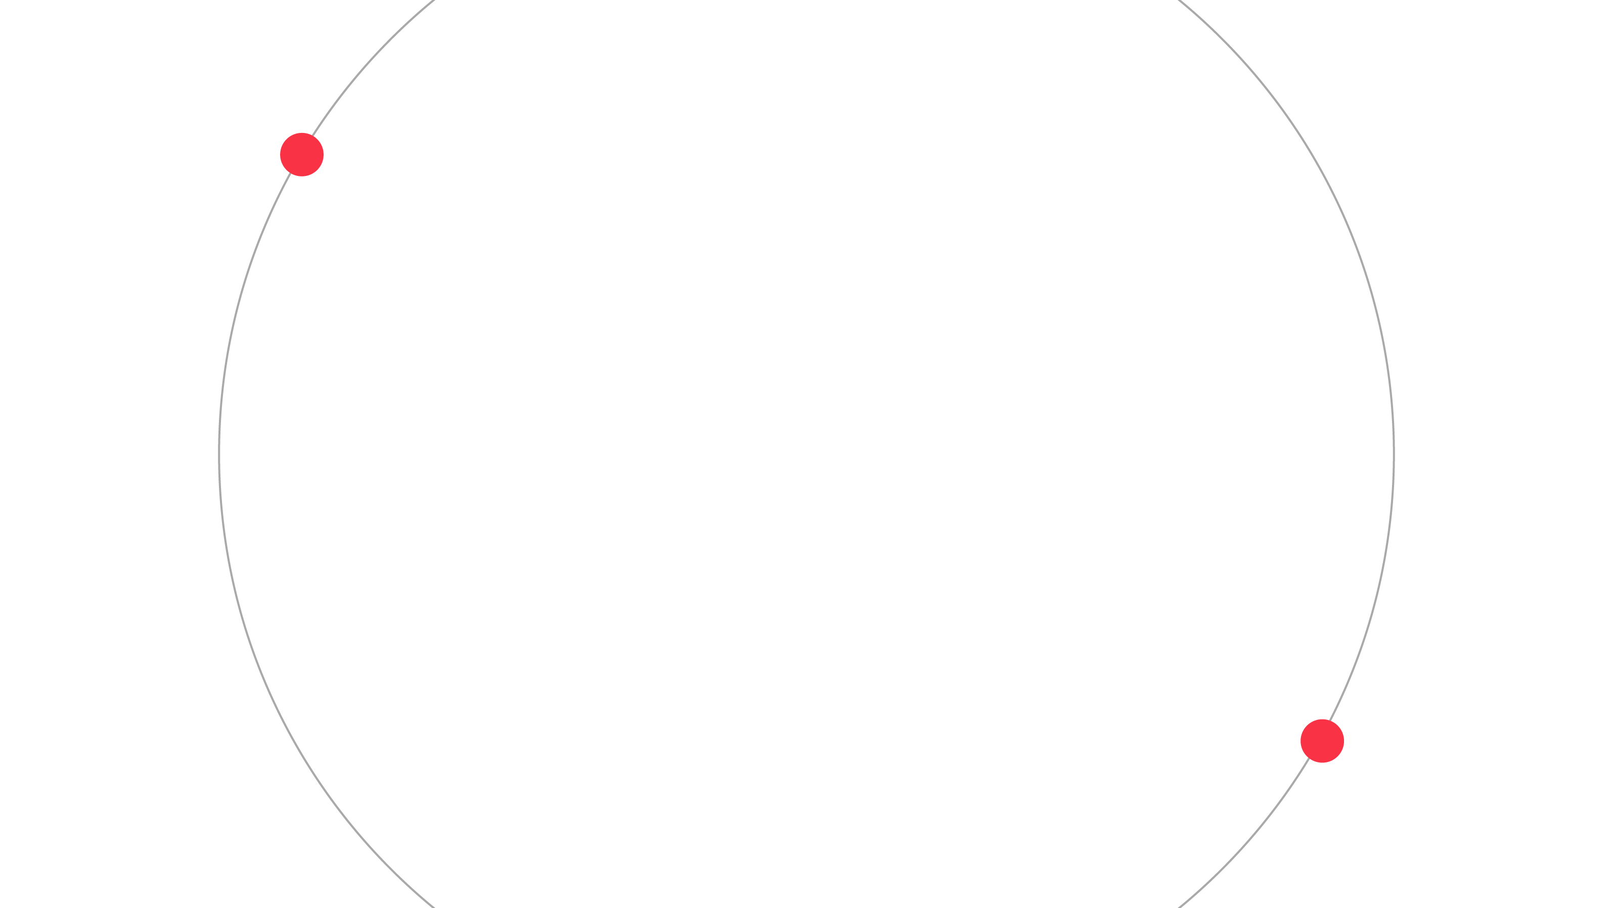

P3晋升述职答辩
研发部-大商家组-CRM&服务商组-汪栋

Slide 2
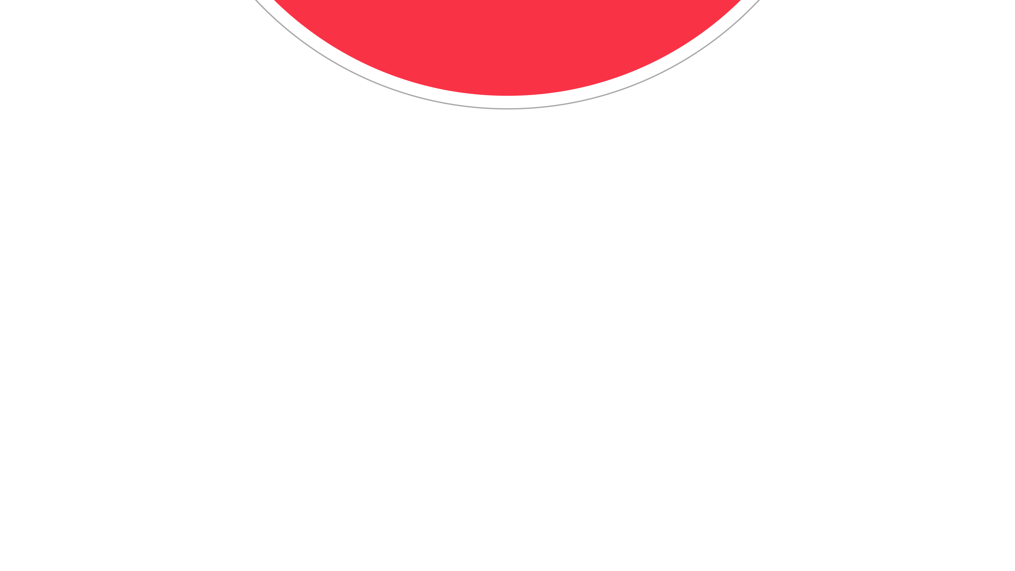
Contents
1
个人简介
2
业务支持
3
个人成长
4
后续规划

Slide 3
1
个人简介

Slide 4
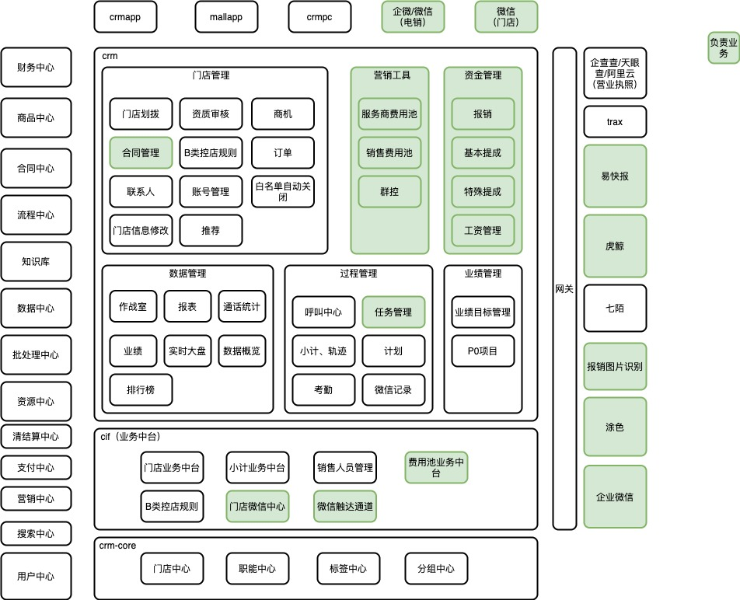
负责业务
主要负责营销工具
与销售资金管理两
大模块

Slide 5
2
业务支持

Slide 6
2.1 业务支持
电销运营门店业务-群控
数据沉淀，门店微信、电销企微/微信以及之间的好友关系
搭建门店微信与业务之间的桥梁（门店微信绑定联系人），为后续业务扩展奠定基础
基础能力服务沉淀，门店微信打标、门店微信消息群发等
销售薪资业务-订单基本提成及订单归属
老基本提成脚本全部下线，报表替换、其他上层数据依赖全面替换
提供订单归属计算服务
crm业务合同标准化改造
服务端统一合同操作类接口（新增、修改、重新签约），基于合同模板进行进行交互
合同详情展示进行组件化改造

Slide 7
电销运营门店业务

Slide 8

2.2 电销运营门店 当前存在的问题
1
2
3
电销任务繁多
人效难以提升
部门间协作流程长
运营->电销主管->电销成员->工作手机->电话触达门店/ 微信触达门店
所有触达门店动作需要通过电销触达，任务繁多，积压较大。不仅仅包含电销本身任务，还有主管下发的任务与运营要做的营销策略任务
当前通过电销点对点的触达门店的模式，人效最大只能支持150家库容门店。而业务上需要电销在明年初的库容门店要达到1500

Slide 9
2.2 电销运营门店
如何解决当前业务存在的问题呢？ 对症下药
问题：部门间协作流程长
如何让运营与主管能跳出当前流程，去掉非必要的中间过程。-----主管/运营直接触达门店
问题：电销任务繁多、人效无法再度提升
其实就是说明人力有穷时，光靠人力我们有时很难达到目标，这时我们需要转变思路。
我们需要提供更好的工具去赋能电销，去提升电销单兵能力。
比如电销一对一触达门店的方式转变成一对多的方式去触达门店
现在市场上有能满足需求的产品吗？----- 涂色，企业微信（群控项目）

Slide 10
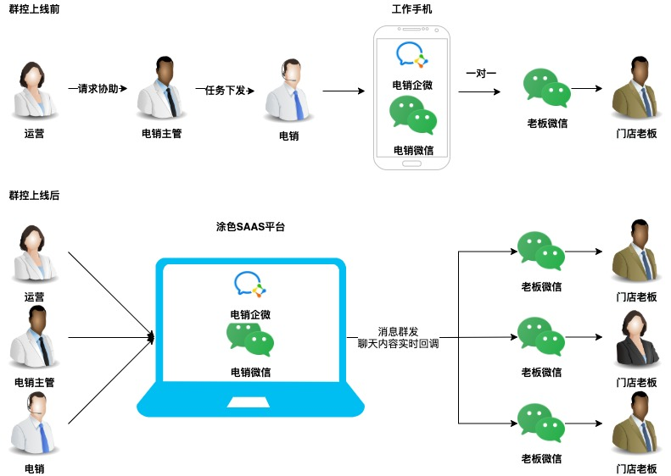
2.3 群控
群控的工作模式是怎样的
任务逐级下发到电销，由电销点对点的逐个触达门店
运营、主管、电销能通过涂色平台直接、一对多的触达门店

Slide 11
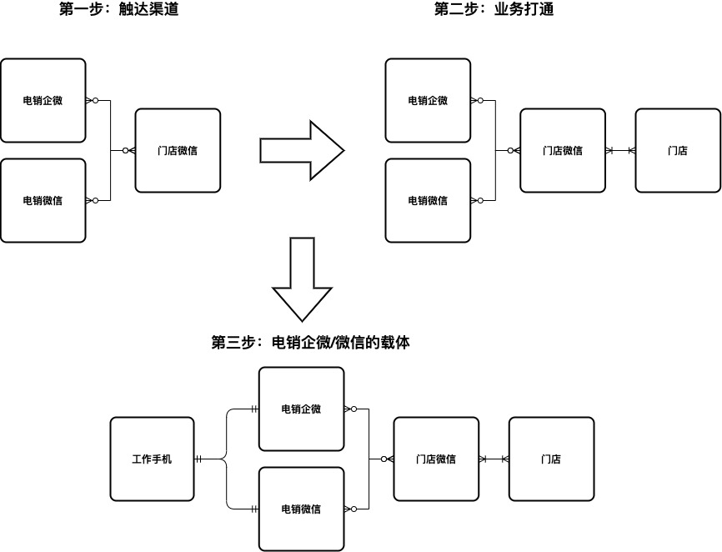
2.3 群控
领域建模

Slide 12
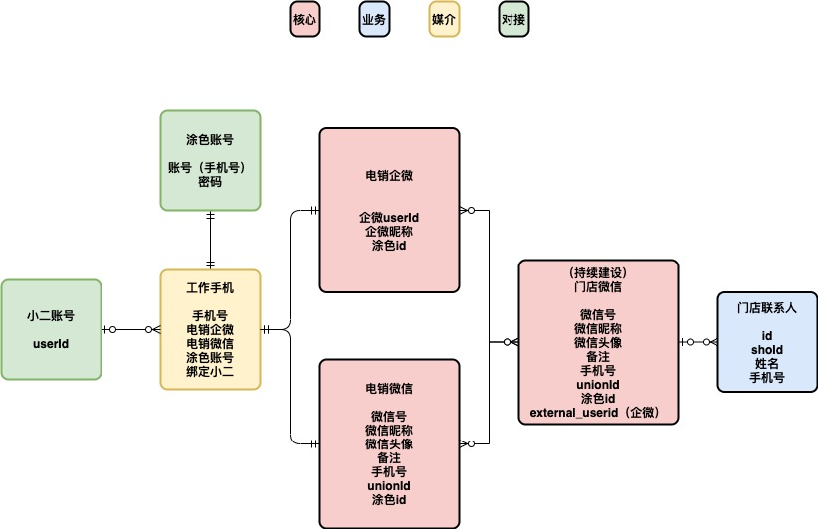
2.3 群控
领域模型

Slide 13
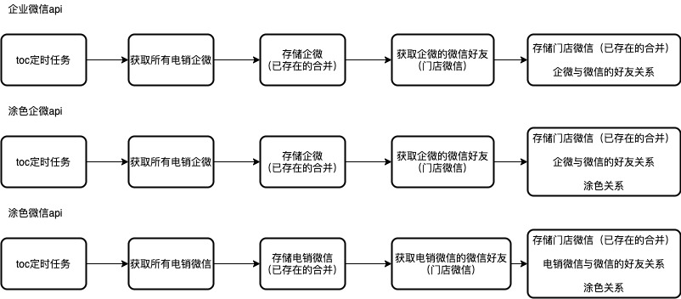
2.3 群控
核心流程-基础模型沉淀（电销企微/微信，门店微信，好友关系）
通过三个渠道进行数据获取，数据之间进行互补

Slide 14
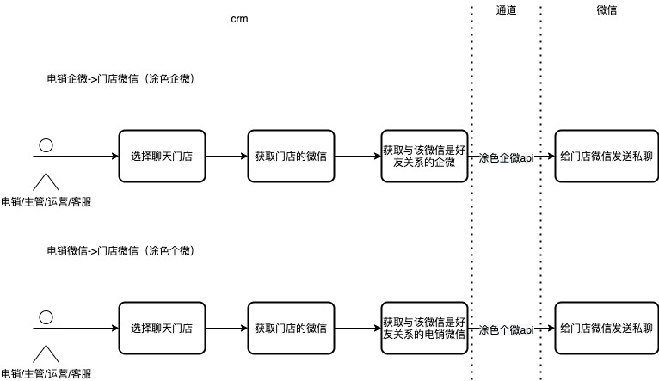
2.3 群控
核心流程-聊天通道搭建
触达门店的双通道搭建
1）电销企微->门店微信
2）电销个微->门店微信

Slide 15
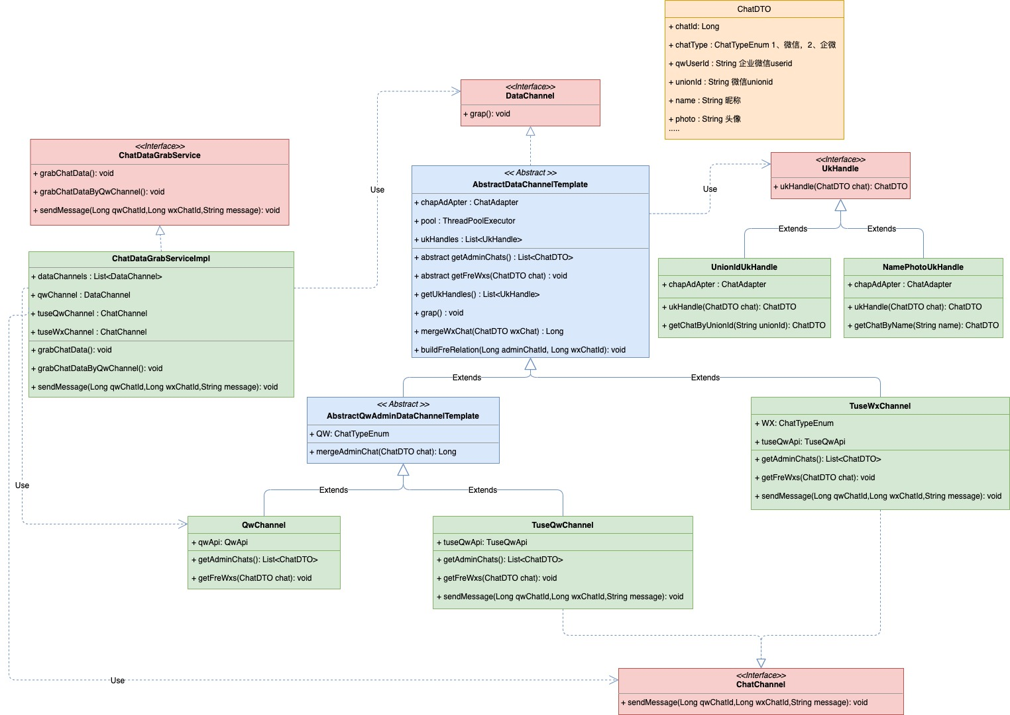
2.3 群控
核心流程代码结构
ChatDTO(聊天实体)
ChatDataGrabService:
对外提供服务，屏蔽底层实现细节
DataChannel(数据获取通道):
支持扩展
1）QwChannel：企微
2）TuseQwChannel：涂色企微
3）TuseWxChannel：涂色微信
UkHandle(门店微信唯一性处理器):
支持扩展
ChatChannel(聊天通道):
支持扩展
1）TuseQwChannel：
涂色电销企微->门店微信
2）TuseWxChannel：
涂色电销微信->门店微信

Slide 16
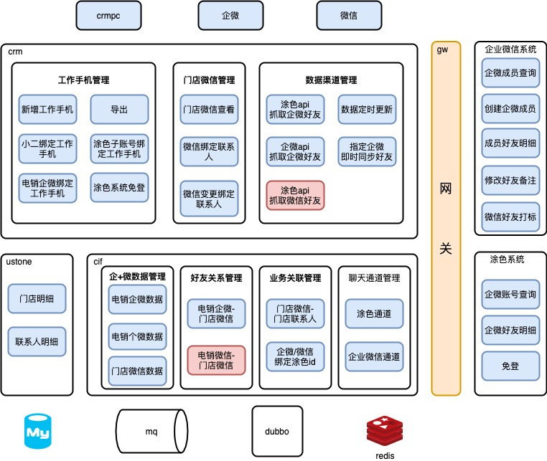
2.3 群控
系统架构
crm（业务拓展）
1、工作手机管理
2、门店微信管理
3、数据渠道管理
cif（数据服务，基础服务）
1、门店微信基础模型
2、门店微信的好友关系维护
3、门店微信-联系人绑定关系维护
4、聊天通道的管理

Slide 17
2.3 群控
数据成果展示
门店微信

Slide 18
2.3 群控
数据成果展示
群控进展明细

Slide 19
2.3 群控
数据成果展示
销售的库内门店绑定微信明细（Top10）

Slide 20
2.3 群控-项目本身的问题
项目时间紧张，整个项目从开发到上线只有8天
项目全过程跟踪，每天同步每个人的进度，做好即时补位。
最终在未加班的前提下，保质保量的完成项目上线。
1、对接的外部接口调研，实际调用，对返回模型及字段详细了解，提前定义接收模型、解析代码
2、提前创建数据库表结构、mapper等基础代码
3、提前定义hop接口，加快前端接入
1、产品、UI最终验收
2、线上索引提前构建
3、弥补之前单测覆盖率
1、测试提前介入冒烟，与开发同步进行
2、异常冒烟、bug即时沟通，修复
开发
(3天)
联调、冒烟
(3天)
提测
(1天)
预发、发布
(1天)
开始前
1、三方接口接入网关，简化网关开发（不需解析，直接返回原始数据，业务侧进行解析）
2、内部服务提前定义，供其他业务调用
3、服务逐个实现，局部替换，hop调用测试接口可用性
1、产品、UI提前验收
2、线上表结构变更，预发索引提前构建，保证预发无缝切换
3、弥补之前单测覆盖率

Slide 21
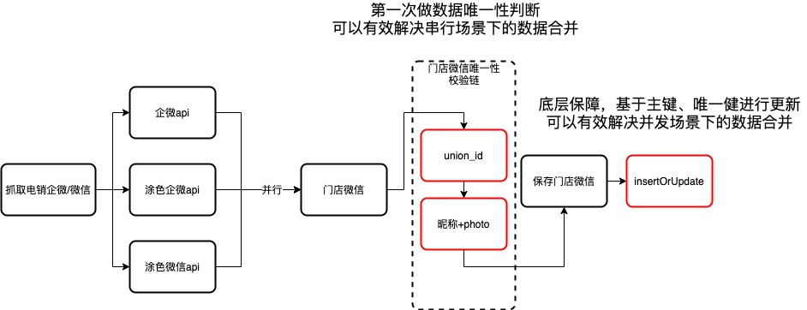
2.3 群控-项目开发中遇到的问题
多个渠道对门店微信并行获取、合并时，如何防止生成多条门店微信数据

Slide 22
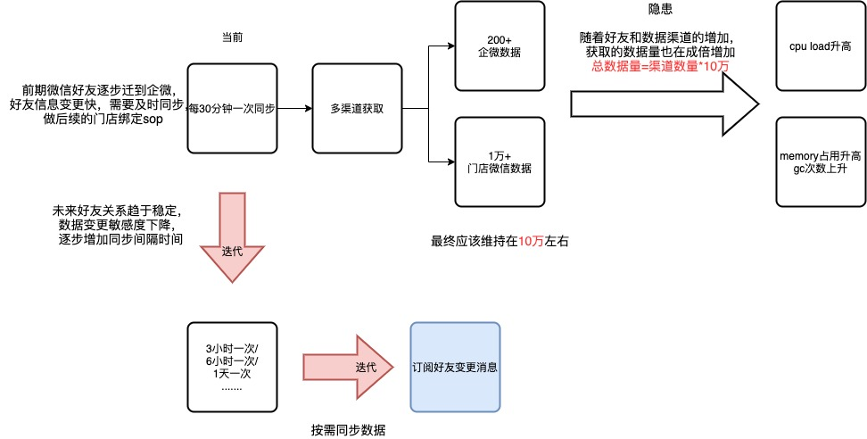
2.3 群控-项目潜在问题优化方案
门店微信数据同步频率

Slide 23
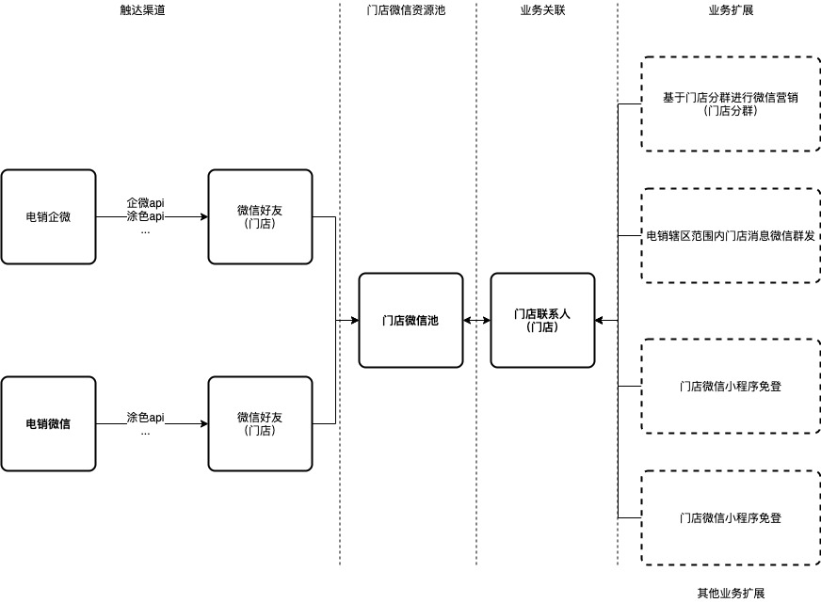
2.3 群控
沉淀
1、搭建了三套系统触达门店微信通道
2、搭建了门店微信与门店业务的桥梁
3、新的通道易扩展，只需做数据清
洗，便可接入新渠道。支持后续服务升
降级，稳定性、健壮性的保障

Slide 24
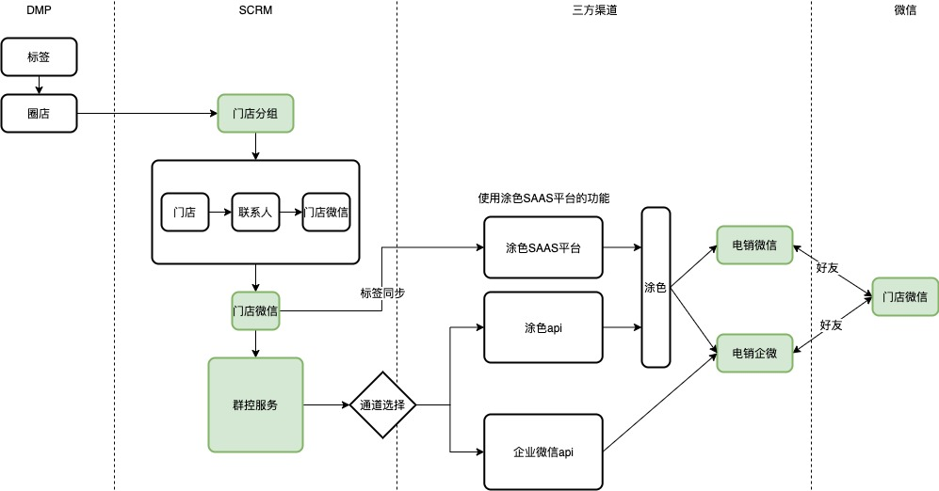
2.3 群控
赋能-对门店精准的数字化营销
1）通过DMP圈定门店
2）基于门店分组进行管理
3）借助涂色SAAS平台功
能，进行门店运营
4）借助定制化群控服务，基
于多通道自主选择进行门店
运营

Slide 25
介绍完了电销运营门店业务接下来介绍下销售薪资业务

Slide 26
2.4 销售薪资业务-订单基本提成及订单归属
业务痛点
基本提成代码臃肿，复用率低，sql重复比例高
2) 多方维护了“同一套销售业绩归属规则”（crm端、数据组及财务毛利报表），而各自实现方式不
同，导致业绩计算时存在微小的差异。 且sql脚本写死所有条件，每次修改条件值都需要进行预发回
归、脚本上线、相关依赖重跑，造成资源浪费

Slide 27
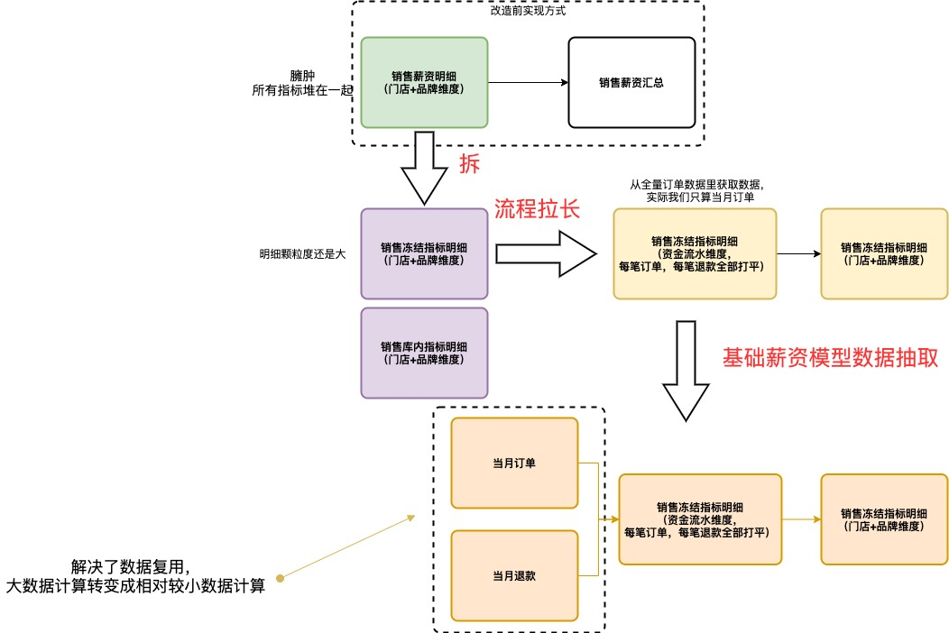
2.4 基本提成
脚本重写（解决老脚本臃肿，复用率低）

Slide 28
2.4 基本提成
sql技巧，解决sql片段复用性
设计思想是通用的，既然java里可以做抽象（静态代码块），那sql是否也有类似的语法支持？
经查证后的确有（with as），如下所示
难道 with as 仅仅是支持sql复用吗？
总结：在我看来其实脚本也是分性质的，有的纯粹是取数据，而有的会做业务计算。
以该图为例：
with as 对于我来说其实就是个入参数据模型（类似java方法的入参）
下面的sql可以理解为就是方法实现（类似java方法的方法体）
如果业务较重，个人更推荐这样写。数据与业务逻辑分离， sql易懂，易维护

Slide 29
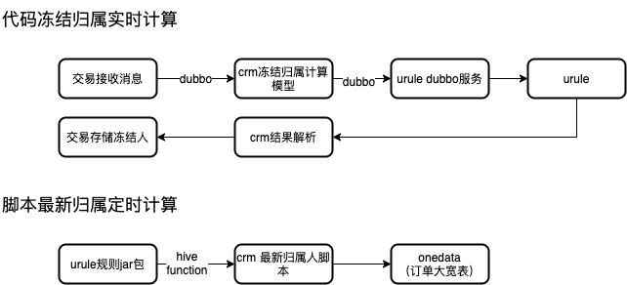
2.4 订单归属
业务规则可配置，统一订单归属服务提供入口
结构化规则模型，支持业务方自定义规则内容
crm统一提供订单归属计算服务

Slide 30
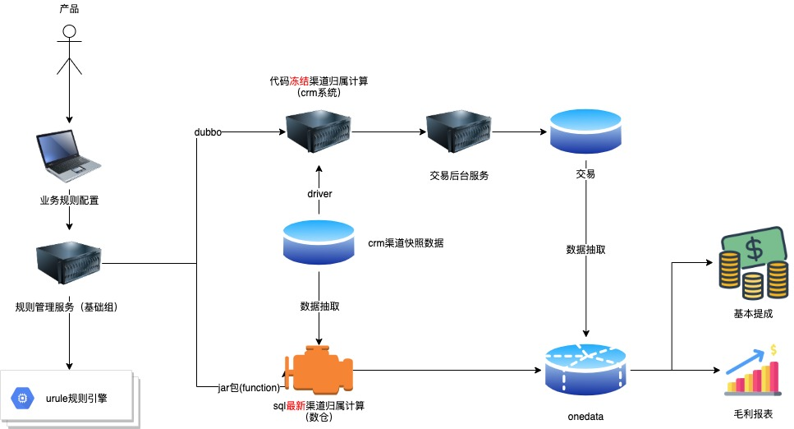
2.4 订单归属
服务的整体概况

Slide 31
最后介绍一下门店合同这块推动前端进行了模板化、组件化改造

Slide 32
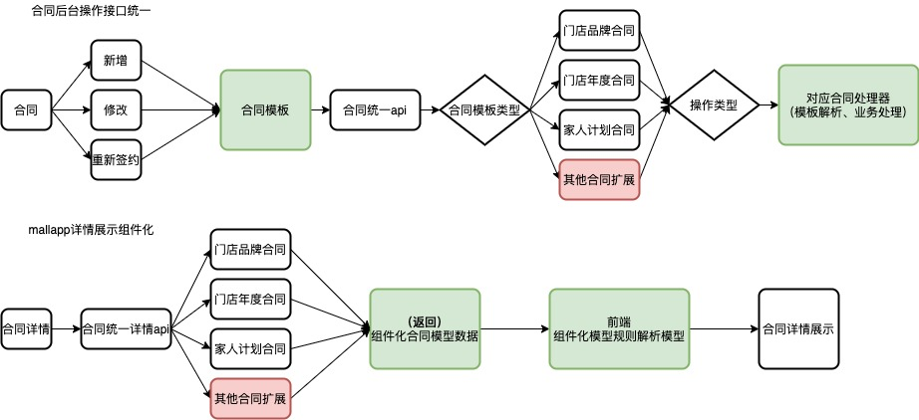
2.5 crm业务合同标准化改造
业务多人接手过，实现方式均为每合同每接口模式。
即新来一个合同，就重新开发一整套新增、修改、详情等接口
成果：
开发一个新合同耗时 | 前端 | 服务端 | 联调 | 开发总耗时
改造前 | Mallapp详情（0.5d） crm详情（0.5h） 合同新增、修改、重新签约（1.5d） | 接口定义、模型定义（0.5d） 详情（0.5d） 新增、修改、重新签约等（2d） | 2d | 8d
改造后 | 新增合同模板(几乎不好时)、 新增、修改、重新签约（1.5d） | 详情（0.5d） 新增、修改、重新签约等（2d） | 1d | 6d

Slide 33
3
个人成长

Slide 34
2.1 个人成长
协调前后端、网关、测试资源，在时间紧急且不加班情况下完成群控项目
积极参与团队成员方案设计，并给出自己的理解与建议
推动提成脚本替换，与数据组之间配合日益熟练
团队合作
《深入理解java虚拟机》
《mysql技术内幕》
《redis设计与实现》
《实战java高并发程序设计》
《数据结构与算法之美》
个人成长
读过的书
能力提升
业务建模能力
推动能力
规划能力
执行能力
数据体现成果
个人分享
领域驱动-保持模型的完整性
Java文件如何转化成jvm内存结构
数据结构与算法分享（拓扑排序，最短路径等）

Slide 35
4
后续规划

Slide 36
3.1 后续规划

Slide 37
谢谢观看！

